Slide 1
Teorizzare prima di disporre dei dati è un errore imperdonabile: si comincia a manipolare i fatti per adattarli alla teoria, invece di adattare la teoria ai fatti.
Sherlock Holmes

Slide 2
Outline for Today rif. BW-c.1
Le domande della macroeconomia
Gli obiettivi di questo corso
La macroeconomia è una scienza?
I modelli economici
Gli attori della macroeconomia
Le variabili
L’economia italiana
Alcuni concetti
Dati, analisi e valutazioni

Slide 3
1. Le domande (1)
Perché alcuni paesi sono ricchi e altri poveri?
Perché alcuni crescono e altri ristagnano?
Perché il nostro tenore di vita è migliore di quello dei nostri nonni? Sarà così in futuro?
La crescita sarà sostenibile?
Perché periodicamente ci sono delle “crisi”?
Perché molte persone sono disoccupate?
Come si determina la distribuzione del reddito tra “capitale” e “lavoro”, e tra gruppi di lavoratori?
Come si misura la diseguaglianza nella distribuzione del reddito? E’ vero che sta aumentando? E perché?
Quali sono le cause della povertà?

Slide 4
Le domande (2)
Quali sono i guadagni del commercio tra paesi?
Quali rischi derivano dall’apertura ai mercati globali??
I paesi più aperti crescono di più?
Perché c’è inflazione e cosa la determina?
Perché la paura dell’inflazione ha dominato gli anni ottanta, mentre ora domina la paura della deflazione?
Perché esistono le “banche centrali”? Che ruolo hanno?
L’eurozona è in crisi? Perché?
A cosa serve il debito pubblico? Quando è “insostenibile”?
Cosa è il quantitative easing?
Che relazione c’è fra la crisi finanziaria e la recessione?

Slide 5
2. Gli obiettivi di questo corso
Il corso è rivolto soprattutto allo studio delle economie più avanzate (come quelle dell’UE), che hanno già completato il processo di sviluppo
Vogliamo poter diventare cittadini consapevoli dei grandi movimenti economici che ci circondano
… e valutare le domande e le proposte che arrivano da diverse parti:
Conviene uscire dall’euro? E dalla UE? A chi conviene?
E’ meglio mantenere o abbandonare le politiche di austerità?
Perché in Italia ci sono meno occupati nel 2017 che nel 2008
(e in Germania no)?
Su questi argomenti c’è una grande varietà di opinioni:
E’ molto più facile che due esperti si trovino in disaccordo sulla maggior parte delle questioni macroeconomiche, che su molti argomenti di microeconomia

Slide 6
Gli obiettivi di questo corso.
Ma la macroeconomia è una scienza? (1)
Il fatto che così spesso gli esperti siano in disaccordo tra di loro, vuol forse dire che la macroeconomia è meno «scienza» rispetto alle «scienze dure», ed anche rispetto ad altre branche dell’economia?
In effetti è proprio così, e per due motivi fondamentali:
I modelli macro sono sempre incompleti
In ogni discorso macroeconomico, ci sono molte variabili da tenere in conto: i nostri modelli di ragionamento non riescono a tener conto di tutto.
Un ragionamento complesso può essere logicamente perfetto
… ma se si basa su ipotesi non valide e non verificate …
… oppure ha trascurato il ruolo di variabili importanti (anche perché magari non sono note o misurabili)
allora le conclusioni possono essere false o fuorvianti
… e questo succede abbastanza spesso!

Slide 7
Gli obiettivi di questo corso.
Ma la macroeconomia è una scienza? (2)
I modelli macro (in realtà, tutti i modelli economici) hanno per «oggetto» il comportamento di persone «intelligenti»:
Questo vuol dire che:
L’economia studia i «comportamenti».
Ma i comportamenti sono suscettibili di cambiare, in seguito alle previsioni dei modelli economici.
Perciò, se un modello descrive (correttamente) le conseguenze aggregate di un comportamento diffuso, è possibile che – alla luce delle previsioni del modello – molte persone preferiscano adottare un comportamento diverso …
… e dunque, proprio perché il modello è stato creduto da molti, è possibile che le sue previsioni non siamo più attendibili!
Qualche esempio?

Slide 8
3. I modelli economici (1)
Dovremmo allora rinunciare ad usare i modelli?
Non è possibile:
Anche se talvolta rinunciamo a renderlo esplicito, ogni ragionamento logico si basa su un «modello»
Per studiare qualsiasi fenomeno è necessario utilizzare un modello appropriato
E per poterne valutare e confrontare le conclusioni, è necessario rendere esplicito il modello al quale si fa riferimento …
… ed anche le ipotesi ed i giudizi di valore sui quali esso si basa.

Slide 9
I modelli economici (2)
Un modello è la rappresentazione stilizzata di una realtà complessa.
E’ un esercizio di analisi logica, spesso in forma algebrica, che cerca di cogliere gli elementi essenziali di un problema dell’economia reale.
Obiettivo di un modello può essere:
Comprendere il funzionamento dell’economia.
Identificare relazioni di causa ed effetto tra diverse variabili economiche.
Suggerire politiche per migliorare il funzionamento del sistema, a favore di tutti o di alcuni gruppi di cittadini e valutarne le conseguenze.

Slide 10
I modelli economici (3)
La maggior parte dei modelli economici descrive il funzionamento di un mercato.
A questo scopo, gli elementi essenziali di un modello sono:
La funzione di domanda
La funzione di offerta
Una condizione di equilibrio (ad es., domanda = offerta)
La soluzione del modello (ad es., il prezzo di equilibrio).

Slide 11
Un semplice modello di domanda e offerta Esempio: Il mercato delle auto
Variabili economiche di interesse:
P = prezzo
Q^{D} = quantità domandata
Q^{O} = quantità offerta
Y = reddito aggregato
P_{m} = prezzo dell’acciaio (fattore di produzione)

Slide 12
Le funzioni matematiche Per esprimere le relazioni tra le variabili
Funzione generica. Indica soltanto una generica relazione tra le variabili:
Funzione specifica. Indica una precisa relazione quantitativa

Slide 13
Funzione di domanda
P Prezzo
La curva di domanda esprime una relazione negativa tra quantità e prezzo (date tutte le altre variabili)
Q ^{D} = D (P,Y)
Domanda
Q Quantità

Slide 14
Funzione di offerta
P Prezzo
Offerta
La curva di offerta esprima una relazione positiva tra quantità e prezzi date tutte le altre variabili
Q^{O} = O(P, P_{m})
Q Quantità

Slide 15
I modelli economici (4): Variabili endogene ed esogene
Data l’ipotesi di equilibrio, le variabili endogene vengono determinate dal modello in base al valore delle variabili esogene.
Il valore delle variabili esogene è determinato fuori dal modello e viene preso per dato (variabili non controllabili).
Variabili esogene
Modello
Variabili endogene

Slide 16
Variabili endogene ed esogene
Le variabili sono endogene o esogene a seconda del problema (modello) che si sta studiando.
Nel modello di domanda e offerta di pizza:
Endogene: P, Q
Esogene: Y, P_{m}

Slide 17
Equilibrio di mercato Determinazione delle variabili endogene
P Prezzo
L’equilibrio del modello è individuato dall’intersezione tra curva di domanda e offerta
Offerta
P
Domanda
Al prezzo di equilibrio la quantità domandata e offerta sono uguali:
“market clearing”
Q
Q Quantità

Slide 18
I modelli economici (6): Esempi. L’effetto del cambiamento di un’esogena: Il reddito
P Prezzo
Un aumento esogeno del reddito Y comporta un aumento della domanda di auto per ogni livello di prezzo
O
P₂
P
la curva di domanda
si sposta verso l’alto
D
D
Q
Q₂
Q Quantità
… e prezzo e quantità di equilibrio (endogene) aumentano

Slide 19
I modelli economici (7): Effetti del cambiamento di un’ esogena: L’aumento del prezzo di un fattore produttivo
O
P Prezzo
Un aumento esogeno del prezzo di un fattore, P_{m} , riduce l’offerta di auto per ogni livello di prezzo.
O
P₂
La curva di offerta si sposta verso l’alto … e le due variabili endogene vanno in direzione opposta:
il prezzo aumenta,
la quantità diminuisce.
P
D
Q₂
Q
Q Quantità

Slide 20
I modelli economici (8): A ciascun problema il suo modello
Un modello spiega il comportamento delle variabili endogene in relazione alle esogene.
Problemi diversi richiedono modelli diversi
(ovvero non tutte le variabili possono essere endogene).
Il modello di domanda e offerta determina l’effetto su prezzo e quantità di equilibrio in seguito a una variazione del reddito e del prezzo dei fattori.
Ma se vogliamo sapere perché il prezzo dei fattori è cambiato o perché il reddito subisca variazioni … è necessario utilizzare un modello in cui queste variabili siano endogene!

Slide 21
I modelli economici (9): L’utilizzo
In conclusione, di ogni modello è importante comprendere:
Le domande: a cui il modello cerca di rispondere
Identificare le variabili endogene: variabili che sono spiegate dal modello
Comprendere le ipotesi di base: ipotesi che identificano gli elementi essenziali del problema.
Alcuni fatti o problemi non possono essere spiegati dal modello e sono definiti dalle variabili esogene.

Slide 22
4. Gli attori (1) La macroeconomia studia il comportamento di alcuni attori «aggregati»:
ATTORI | AREE DI AZIONE
Imprese | Domanda di Lavoro / Offerta Aggregata / Domanda di Investimenti / Domanda di Finanziamento
Lavoratori | Offerta di Lavoro
Consumatori - Risparmiatori | Domanda di Consumi / Allocazione del Risparmio
Settore Pubblico | Entrate fiscali / Spesa pubblica / Domanda di Finanziamento
Estero | Offerta di Merci Estere (nostre Importazioni) / Domanda di Merci Interne (nostre Esportazioni) / Domanda di Capitali Domestici / Offerta di Capitali Esteri
Sist. Finanziario | Raccolta di Risparmio / Offerta di Finanziamento
Banca Centrale | Regolazione della Quantità di Moneta o Regolazione dei Tassi di Interesse

Slide 23
Gli attori (2): Due attori diversi dagli altri
Settore Pubblico e Banca Centrale
sono due attori speciali – le loro azioni (nella maggior parte dei casi) sono adottate allo scopo di modificare il risultato complessivo («l’equilibrio») del sistema economico di un paese.
Politica Fiscale: decisioni del Settore Pubblico in merito alle Entrate Tributarie ed alla Spesa Pubblica e, in caso di Disavanzo (Indebitamento) all’Emissione di Titoli del Debito Pubblico.
Politica Monetaria: decisioni della Banca Centrale in merito alla regolazione della Quantità di Moneta e/o del Tasso d’Interesse sulle operazioni di finanziamento al sistema finanziario.

Slide 24
Gli attori (3): Settore Pubblico: Entrate Tributarie
Entrate tributarie ( = prestazioni patrimoniali coattive):
Imposte (in relazione alle caratteristiche del soggetto passivo):
Dirette, su: redditi da lavoro / da capitale / da impresa;
redditi dall’estero; sul patrimonio o proprietà;
Indirette, su: valore aggiunto (IVA); successioni e donazioni; transazioni (i. di registro); atti (i. di bollo) …
Tasse (in relazione al godimento di un servizio pubblico):
Tasse universitarie; Tassa sui rifiuti; …
Contributi sociali (previdenziali)

Slide 25
Gli attori (4): Settore Pubblico: Spesa Pubblica e Indebitamento
Spesa Pubblica
Spesa corrente
Redditi dal lavoro dei dipendenti pubblici
Consumi intermedi
Prestazioni sociali
Contributi alla produzione
Interessi
Spesa in conto capitale
Investimenti pubblici
Indebitamento netto = Spese totali – Entrate totali
Studieremo il bilancio dello stato nella lez.17

Slide 26
Gli attori (5): Quale dimensione? Italia o Europa
La macroeconomia studia il sistema economico di un paese.
In Italia, la Politica Fiscale è decisa dal Governo della Repubblica.
L’ Unione Europea vigila sulla PF degli Stati Membri
L’Italia partecipa all’Unione Economica e Monetaria e ha adottato l’euro.
La Politica Monetaria è decisa ed attuata dalla Banca Centrale Europea
Studieremo l’UE e le sue politiche nella lez. 20

Slide 27
6. Le variabili (1)
Tre variabili sono al centro di quasi ogni analisi macroeconomica:
prodotto interno lordo (PIL, totale o pro capite)
inflazione
disoccupazione
Le definiremo con precisione nella lez. 2
Nelle prossime pagine ne esaminiamo graficamente l’evoluzione nel tempo,
in riferimento all’Italia e ad altri paesi del mondo

Slide 28
Il PIL pro capite di alcune aree del mondo, nel lunghissimo periodo (1-2008)
(°) The Geary–Khamis dollar, more commonly known as the international dollar, is a hypothetical unit of currency
that has the same purchasing power parity that the U.S. dollar had in the United States at a given point in time.
Source: https://en.wikipedia.org/wiki/Geary%E2%80%93Khamis_dollar

Slide 29
Come si guarda un grafico? Che cosa si deve cercare?
Il titolo
Gli assi
La fonte dei dati
Le unità di misura
Cosa vediamo? (sembra che fino al 1820 non successe nulla …
… ma Adam Smith aveva già scritto la «Ricchezza delle Nazioni»)
Cosa ci sorprende? Cosa impariamo?
Fonte: dal sito http://www.ggdc.net/maddison/oriindex.htm
il file con i dati è:
http://www.ggdc.net/maddison/Historical_Statistics/vertical-file_02-2010.xls
Riprendiamo le stesse domande con i grafici che seguono …

Slide 30
Il PIL pro capite di alcuni paesi, nel lungo periodo (1820-2008) - a

Slide 31
Il PIL pro capite di alcuni paesi, nel lungo periodo (1820-2008) - b

Slide 32
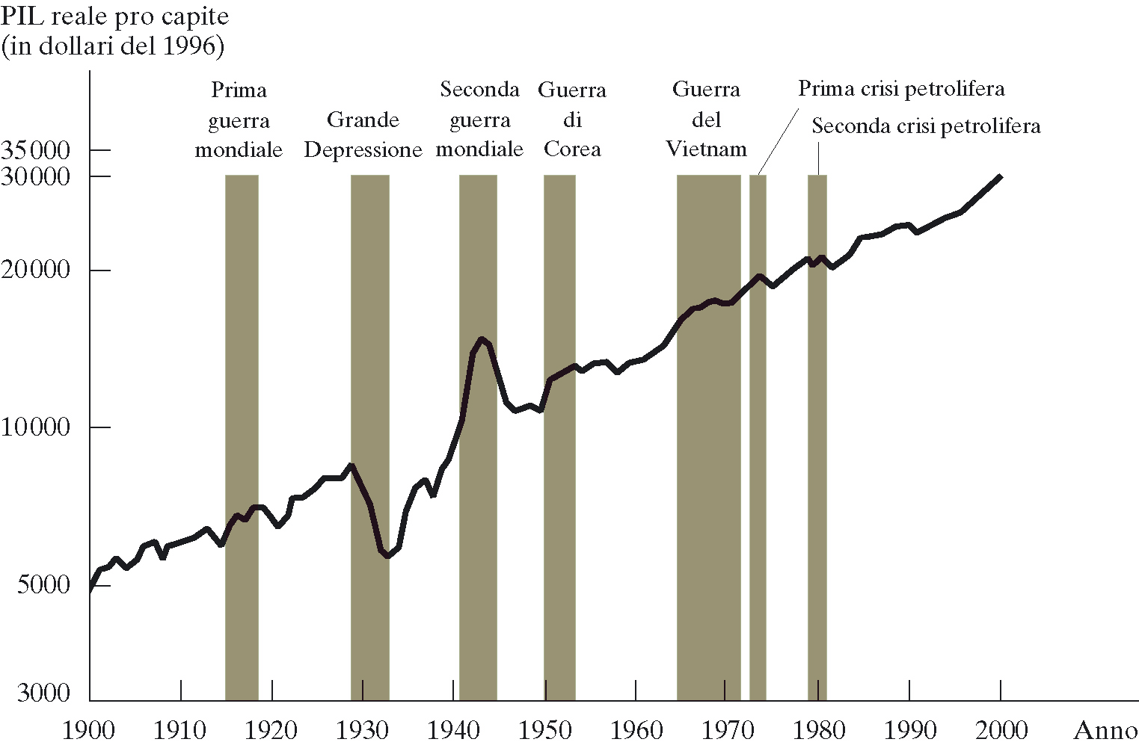
PIL pro capite degli Stati Uniti

Slide 33
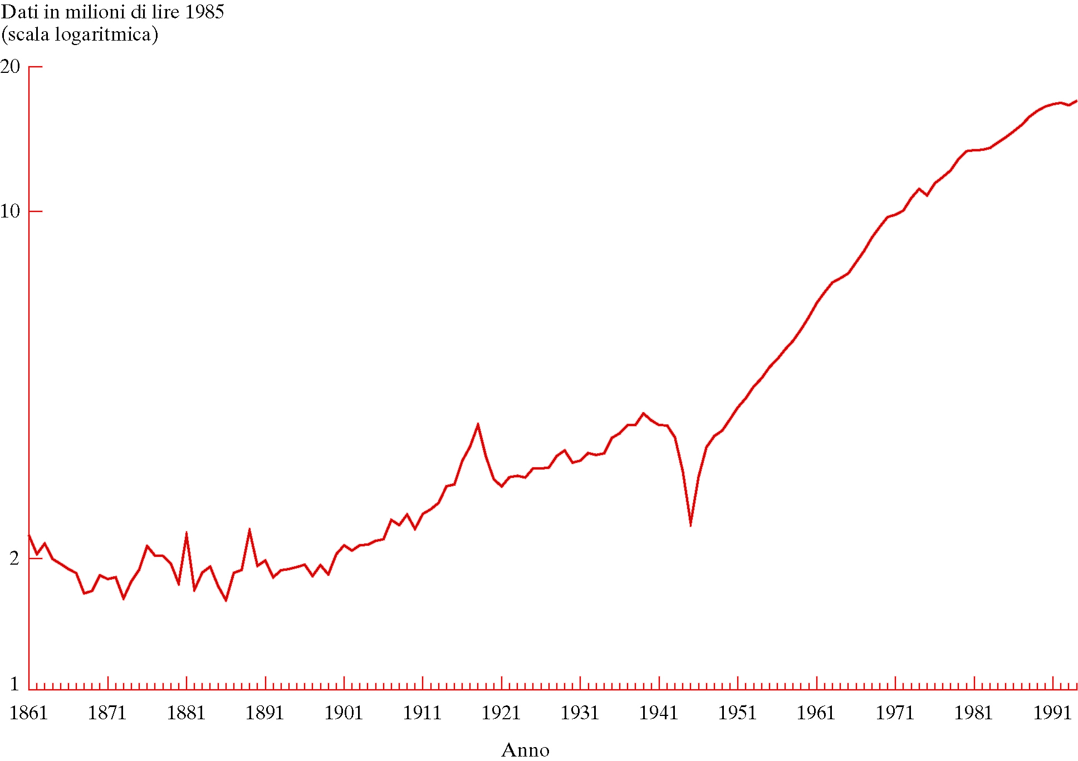
PIL: Italia, 1861-1991

Slide 34
PIL: dall’euro alla crisi

Slide 35
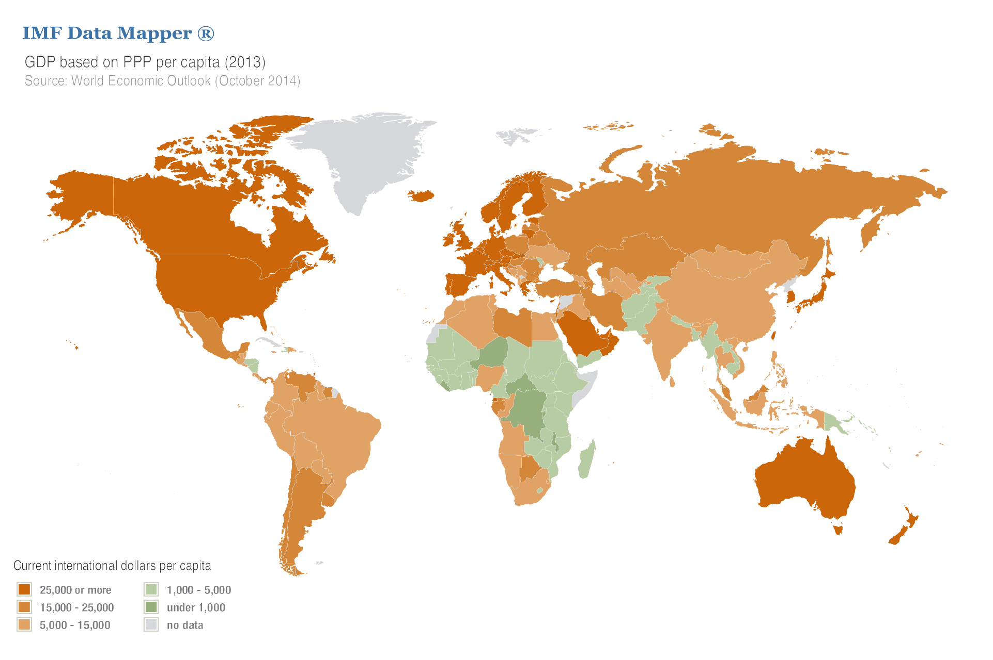
PIL p.c. 2013: Come varia nel mondo?
Fonte: http://www.imf.org/external/datamapper/index.php?db=FM

Slide 36
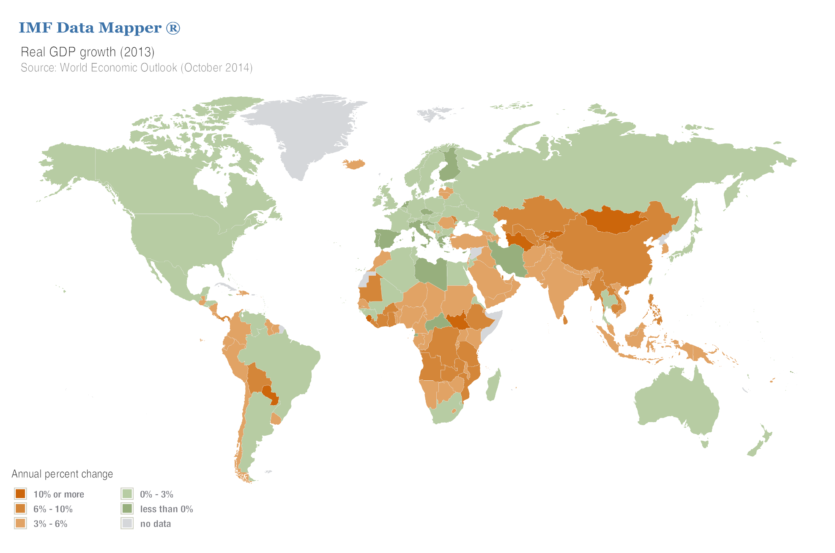
PIL nel 2013: Dove cresce più velocemente?
Fonte: http://www.imf.org/external/datamapper/index.php?db=FM

Slide 37
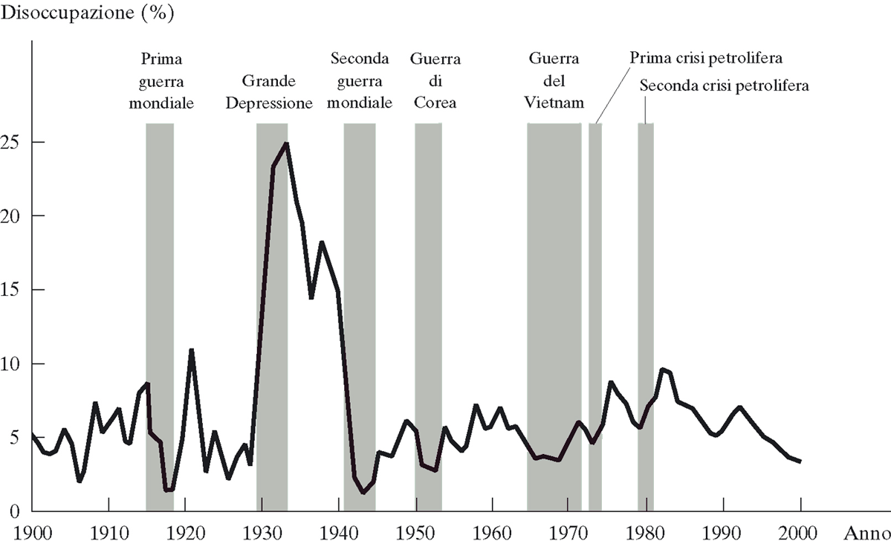
Tasso di disoccupazione: USA, 1900-2000

Slide 38
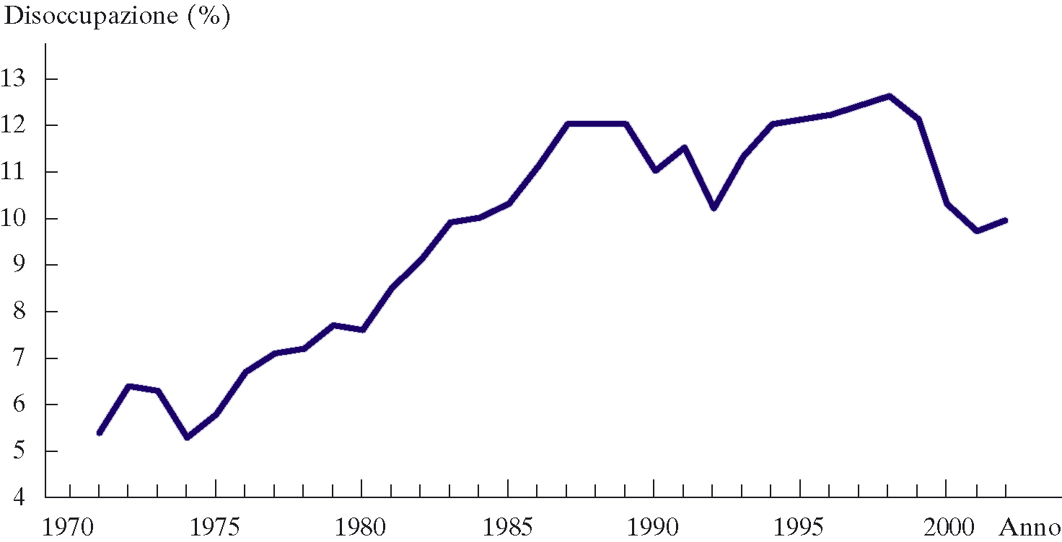
Tasso di disoccupazione: Italia, 1970-2002

Slide 39
Tasso di disoccupazione, UE e USA, 1998-2013

Slide 40
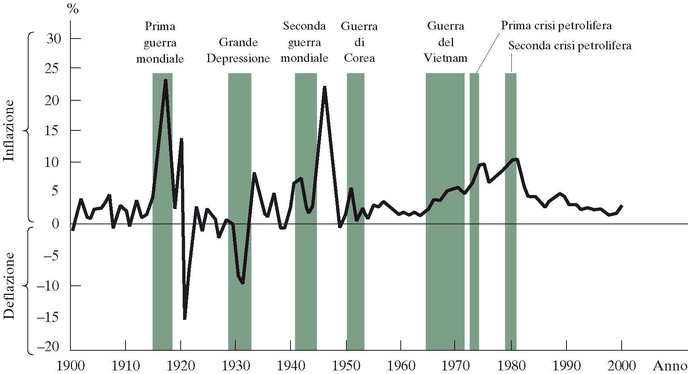
Tasso di inflazione: USA; 1900-2000

Slide 41
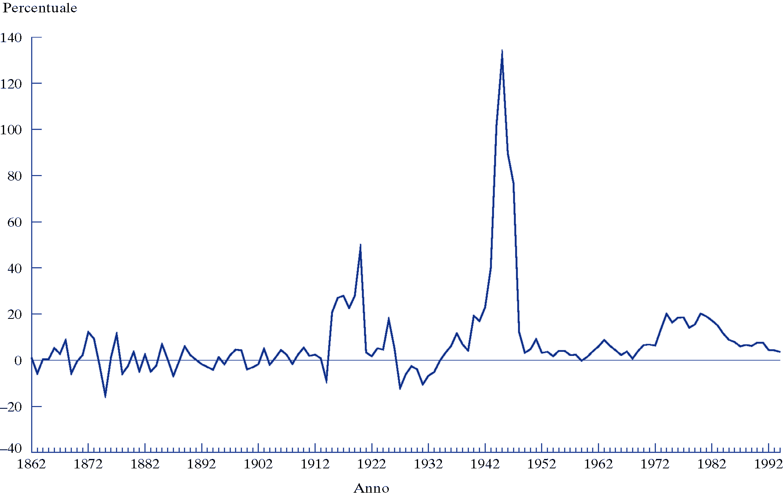
Tasso di inflazione: Italia, 1862-1992

Slide 42
Inflazione in alcuni paesi EU, dal 1991

Slide 43
Le variabili macroeconomiche Un primo bilancio
Abbiamo osservato l’evoluzione nel tempo di alcune variabili: il PIL (ed il PIL p.c.), il tasso di disoccupazione, il tasso d’inflazione
Sono le tre variabili «più importanti» di ogni discorso macroeconomico …
… ma in realtà ne sappiamo ancora poco:
Cosa rappresenta esattamente ciascuna di esse?
Come si misura?
Perché è così importante?
E inoltre:
Cosa determina il valore dell’una o dell’altra?
E quali relazioni ci sono tra di loro? (ossia, quali modelli useremo per studiare le loro relazioni?)
Questo è il compito che ci attende nelle prossime lezioni!

Slide 44
7. L’economia italiana (1):
L’Italia è un paese capitalista sviluppato, al 10° posto per dimensione tra le economie del mondo. E’ anche uno dei paesi più industrializzati.
In termini di PIL pro capite, è al 44° posto (su 227 paesi).
Il peso del settore pubblico è molto elevato (per la spesa pubblica, per le imposte e per il debito pubblico: è l’8° paese con il debito più alto in proporzione al PIL).
Ha un grado di apertura al commercio estero molto elevato.
La percentuale di popolazione in età lavorativa (20-64) effettivamente occupata è molto bassa (61%), in particolare nel confronto con gli altri paesi europei (media UE: 69%).
Soprattutto è bassa per i più giovani, i più anziani e le donne.
Dati: Eurostat

Slide 45
L’economia italiana (2):
L’Italia è uno stato membro dell’Unione Europea (UE) e tra i sei paesi fondatori della CEE nel 1957.
Tutti i 28 paesi UE partecipano al mercato unico (senza barriere tariffarie o d’altro tipo rispetto agli scambi di merci, né ostacoli ai movimenti di capitali o di persone).
Inoltre, con altri 18 paesi UE, l’Italia ha adottato la moneta unica, l’euro, e la politica monetaria unica, gestita dalla Banca Centrale Europea
Secondo la CIA, fra i problemi più rilevanti dell’economia italiana vi sono:
“illegal immigration, organized crime, corruption, high unemployment, sluggish economic growth, and the low incomes and technical standards of Southern Italy compared with the prosperous North”
(CIA, World Factbook, https://www.cia.gov/library/publications/the-world-factbook/index.html)

Slide 46
8. Alcuni concetti della macroeconomia (1)
-
Concetto principale | Articolazioni | Concetti associati
 | Totale / Pro capite | Crescita Sviluppo / Sottosviluppo
PIL | A prezzi correnti / costanti (PIL reale) | Cicli economici / Recessione ed espansione Lungo e breve periodo Distribuzione dei redditi Politiche di stabilizzazione della domanda Politiche dell’offerta Variazioni pro/anti-cicliche
 | D. per età | Forza lavoro
 | D. per genere | Tasso di disoccupazione
Disoccupazione | D. per durata D. per qualificazione | Tasso di occupazione Tasso di partecipazione
 |  | D. frizionale / strutturale

Slide 47
Alcuni concetti della macroeconomia (2)
Concetto principale | Articolazioni | Concetti associati
Input o Fattori di produzione | Lavoro / Capitale umano Capitale Terra Energia Proprietà intellettuale | Funzione di produzione aggregata Remunerazione dei fattori Quote distributive
Inflazione | Indice dei prezzi al consumo Deflatore del PIL | I. legata alla politica monetaria I. legata al ciclo economico Iperinflazione Deflazione
Mercati reali e finanziari | Circuito reale Circuito finanziario | Tasso d’interesse reale e nominale Attività e passività finanziarie / Titoli di credito e debito Indipendenza tra risparmio e investimento Bolle finanziarie

Slide 48
Alcuni concetti della macroeconomia (3)
Concetto principale | Articolazioni | Concetti associati
Grado di apertura | Commercio estero: Esportazioni / Importazioni Flussi valutari: mercato dei cambi Flussi di capitali: mercati finanziari internazionali Flussi di persone: emigrazione/immigrazione | Bilancia commerciale Bilancia dei pagamenti Mobilità dei fattori della produzione Trasferimenti di redditi da/verso l’estero Globalizzazione

Slide 49
Alcuni concetti della macroeconomia (4)
Concetto principale | Divisioni | Concetti associati
Analisi macro-economica | Positiva Previsione Normativa
Politiche macro-economiche | Politica fiscale Politica monetaria e del tasso d’interesse Regime e Politica del tasso di cambio | Politiche della domanda (Diretta e indiretta) Politiche dell’offerta (Incentivi all’accumulazione di fattori produttivi o al loro impiego) (Dis-)Avanzo e Debito Pubblico Privatizzazioni / Nazionalizzazioni / Salvataggi Politiche di inclusione (Politiche sociali) Protezionismo

Slide 50
9. Dati, analisi e valutazioni (1)
Alcune fonti dei dati:
ISTAT: www.istat.it
EUROSTAT: http://ec.europa.eu/eurostat
OECD: http://stats.oecd.org/
IMF: http://www.imf.org/external/data.htm
Banca d’Italia: https://www.bancaditalia.it/
BCE: https://www.ecb.europa.eu/home/html/index.en.html
Penn World Table: https://pwt.sas.upenn.edu/php_site/pwt_index.php
Statistiche storiche: http://www.theworldeconomy.org/statistics.htm
E per cercare analisi e valutazioni?

Slide 51
Dati, analisi e valutazioni (2)
Oltre ai siti precedenti (BCE, Banca d’Italia):
http://ec.europa.eu/index_it.htm opp.: http://ec.europa.eu/index_en.htm
http://www.imf.org/external/
http://www.oecd.org/
http://www.worldbank.org/
http://www.bruegel.org/
http://www.project-syndicate.org/
http://www.economist.com/
http://www.lavoce.info/
E molti giornali periodici & quotidiani (inclusi: Il sole 24 ore, NYT, FT, WSJ)

Slide 52
Come continua?
Nella lezione 2 studieremo la Contabilità Macroeconomica.
In primo luogo, impareremo come si definisce e come si misura il PIL,
e quali informazioni ne possiamo ricavare.
Il riferimento bibliografico è: BW – c.2

